Slide 1


Covid-19 疫情分析与管理系统
Covid-19 Analysis & Manage System
陈俊潼 10185101210
包 梁 10185101281
谢嘉东 10185101247
East China Normal University
2020.8

Slide 2
Covid-19 疫情分析与管理系统
Covid-19 Analysis & Manage System
简介
功能包括
全球疫情可视化概览
病人诊断数据统计及编辑
诊断医院和医生管理
网站前端采用 vue.js 架构，基于 nuxt.js 实现高性能的 SSR （服务端渲染）。使用 vuetify 作为主要的 UI 库。后端采用 Spring Boot 架构，使用 Swagger UI 生成 API 文档。 数据库采用 MySQL Community Version 8.0.12, 存有两万余医生数据，十三万患者数据，四十万余条处方数据，近四十百万余条诊断记录。经过多重索引和外键优化，平均性能仍较优秀。

Slide 3
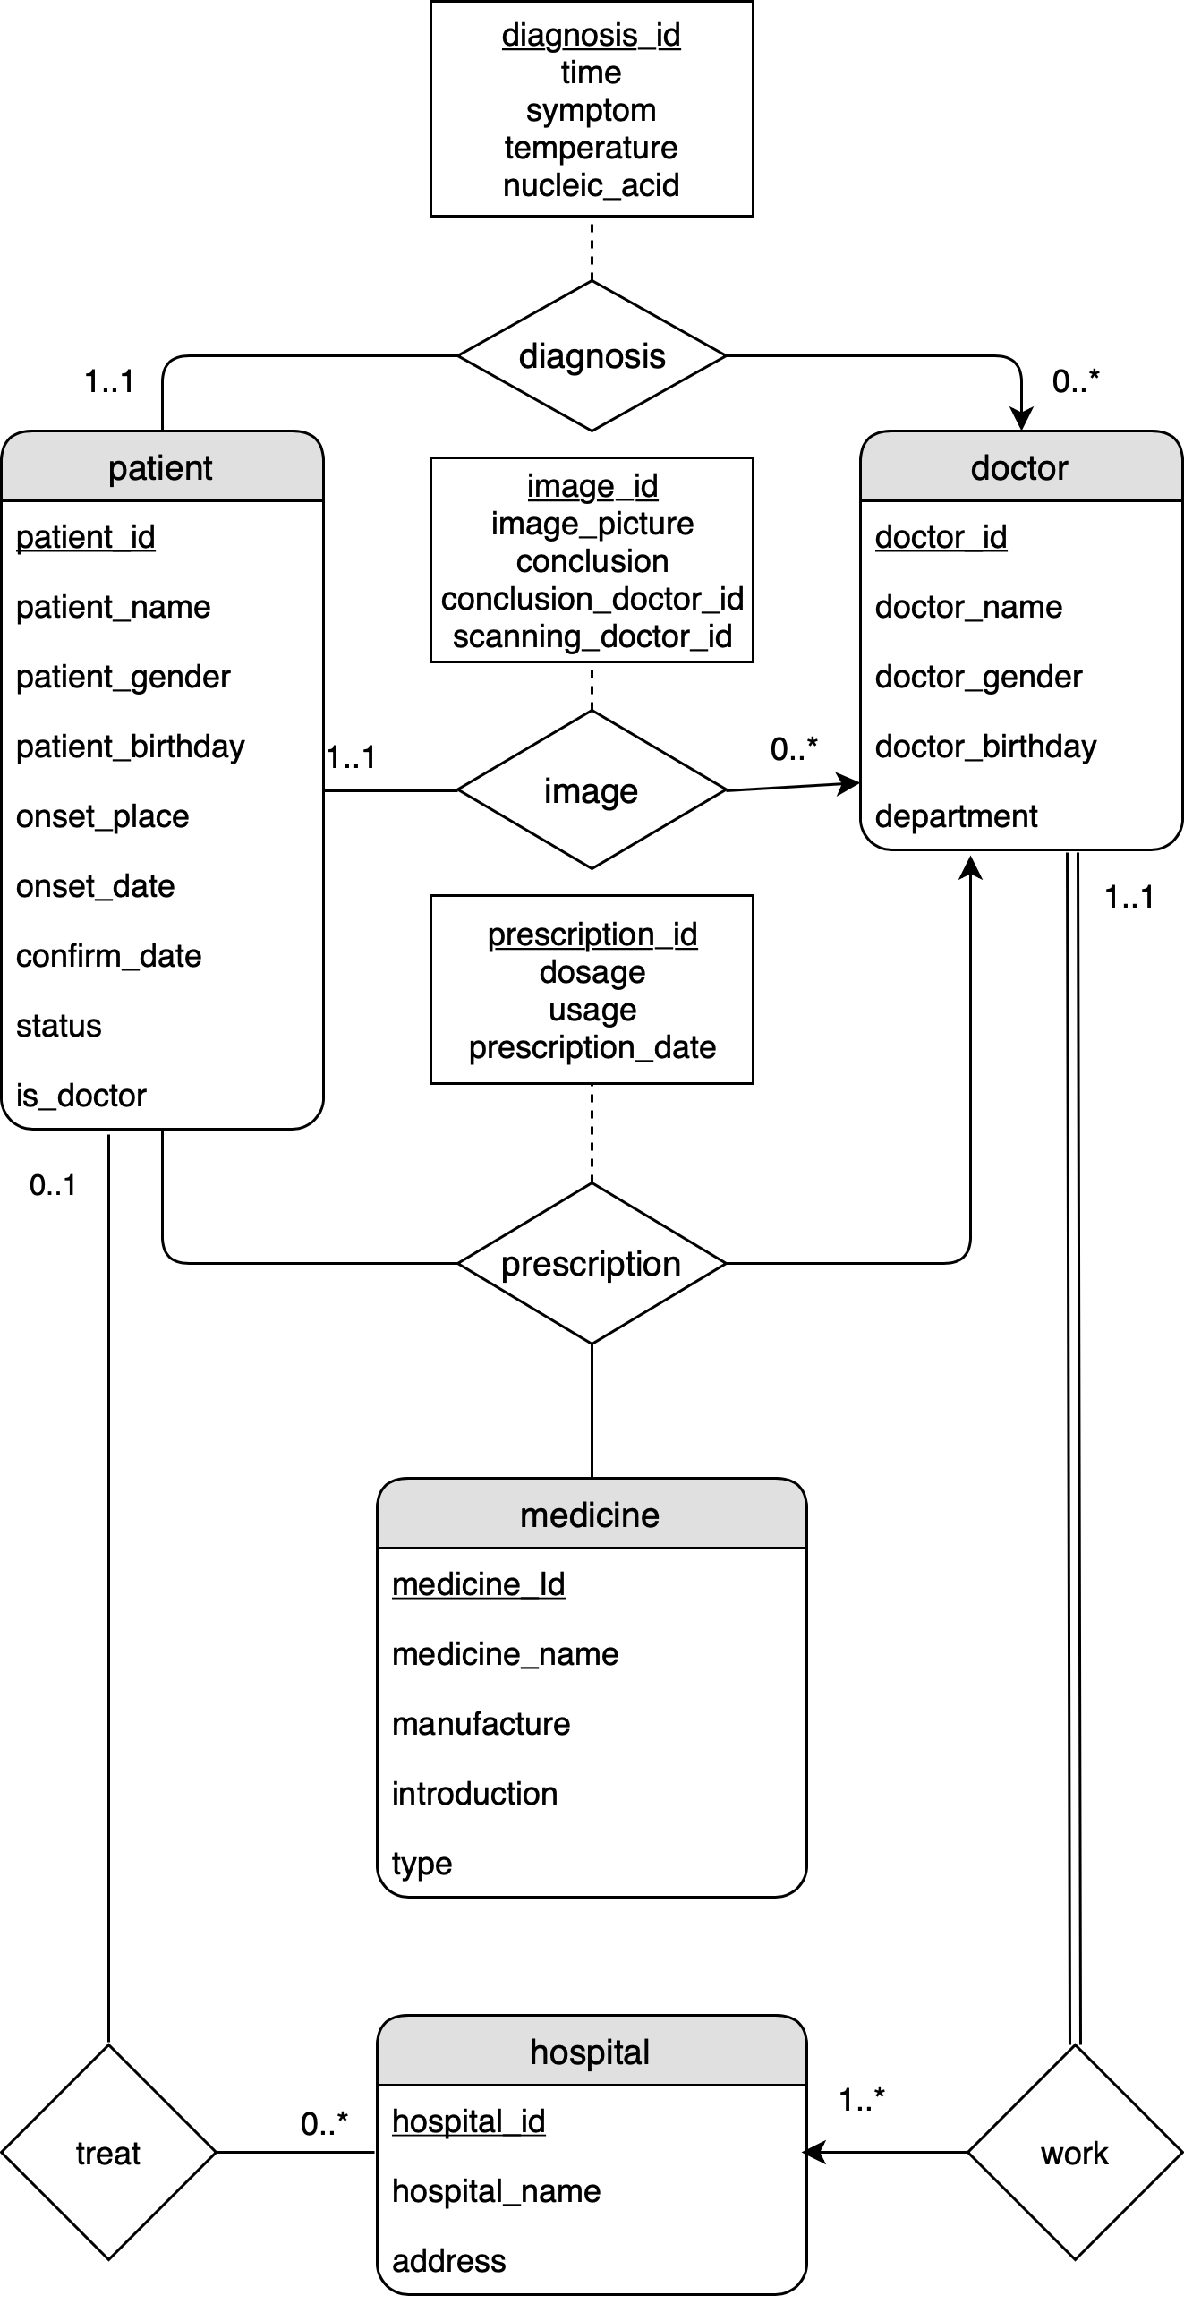
Covid-19 疫情分析与管理系统
Covid-19 Analysis & Manage System
数据库设计
ER图
设计使用八张 table
七张 table 用于处理患者-医生-医院关系，高度还原真实的医患情况。
patient-患者表，doctor-医生表，hospital-医院表
diagnosis-诊断表，image-胸部成像表
prescription-处方表，medicine-药品表
一张 table 用于数据库操作管理，逻辑清晰且功能完善。
user-用户表。

Slide 4
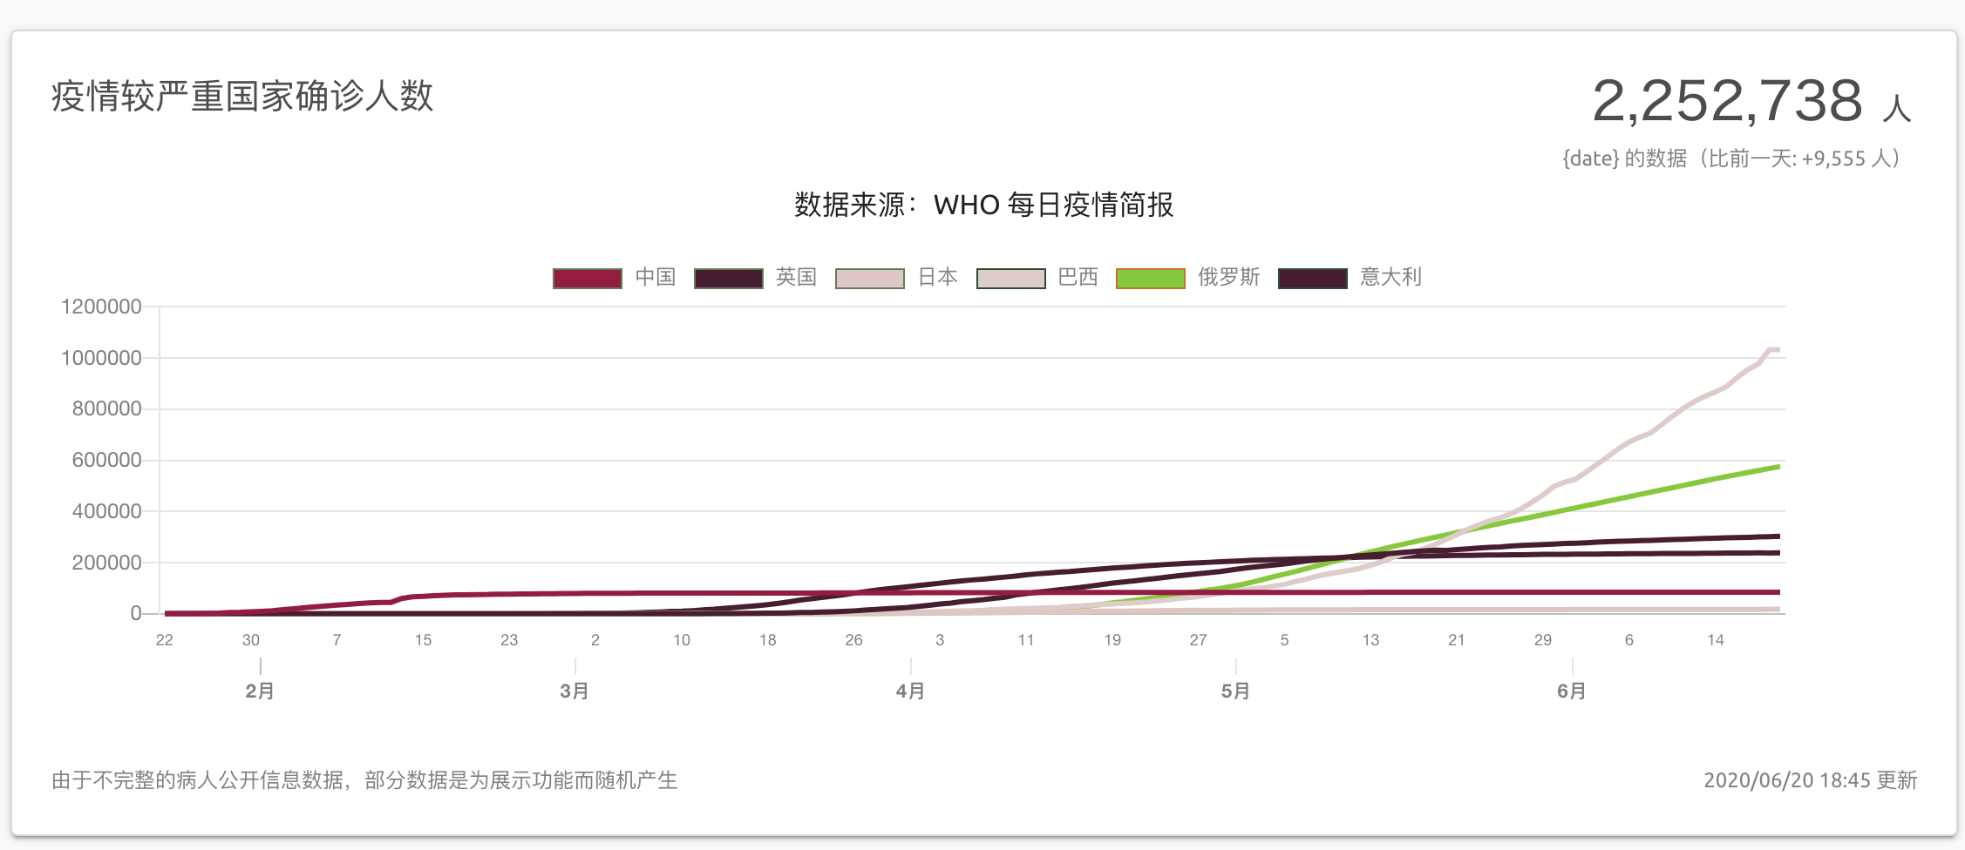
Covid-19 疫情分析与管理系统
Covid-19 Analysis & Manage System
全球疫情可视化概览
多种类型图表结合
全球感染人数折线图
没有增加美国是为了方便观察去他国家疫情走向
增加可视化按钮，可以选择隐藏对应国家的疫情曲线
数据真实可靠
通过前端对数据的处理，可视化每天增加人数以及总计人数

Slide 5
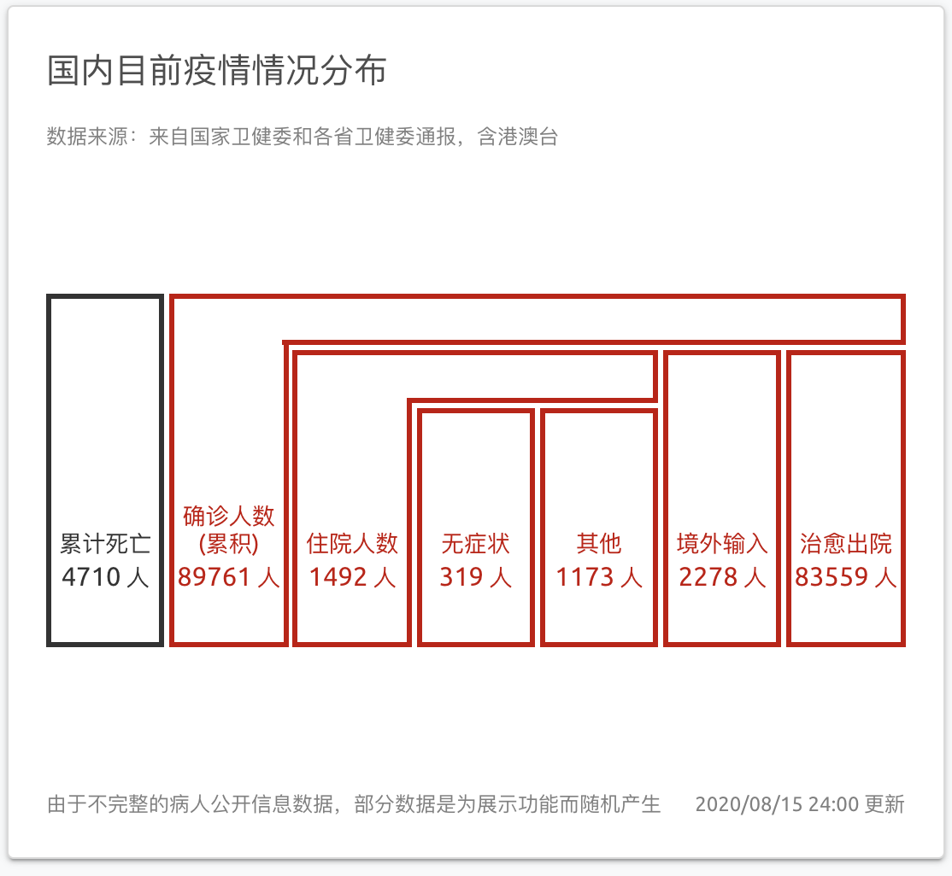
Covid-19 疫情分析与管理系统
Covid-19 Analysis & Manage System
全球疫情可视化概览
多种类型图表结合
国内疫情人数情况
针对当前全新的防疫状况，增设无症状感染者一栏
静态的数据显示
通过形状的弯曲来表示包含关系
形式简约大方，又不失美感
数据真实可靠

Slide 6
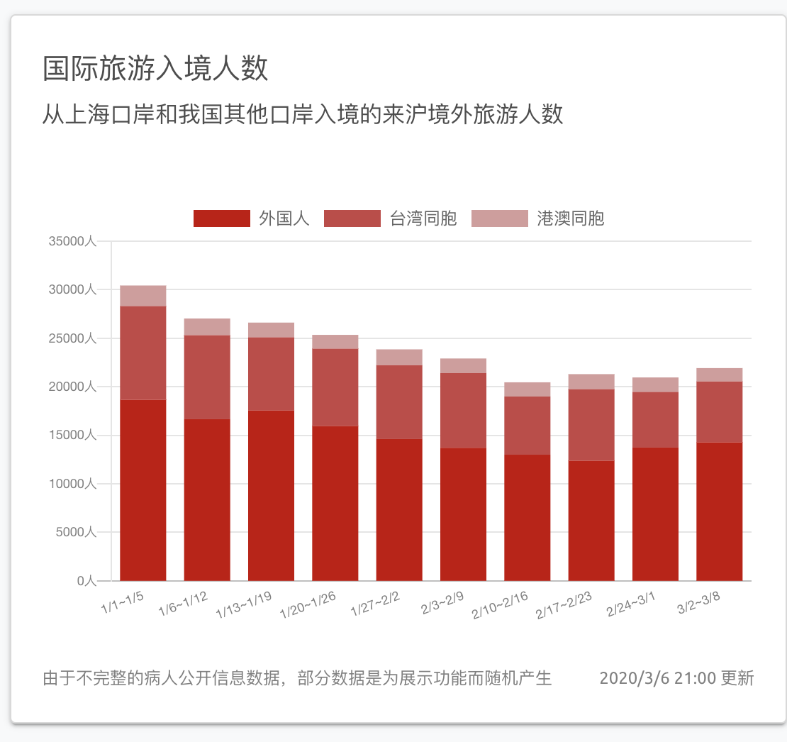
Covid-19 疫情分析与管理系统
Covid-19 Analysis & Manage System
全球疫情可视化概览
多种类型图表结合
国际旅游入境人数统计
可视化的比较通过疫情爆发前后，入境人数的变化
增设隐藏对应“外国人”、“台湾同胞”、“港澳同胞”数据的按钮，且会根据隐藏动态的调整纵坐标，已经根据比例动态缩放对应柱形图
数据无法查到完整的统计，故部分数据是认为编造

Slide 7
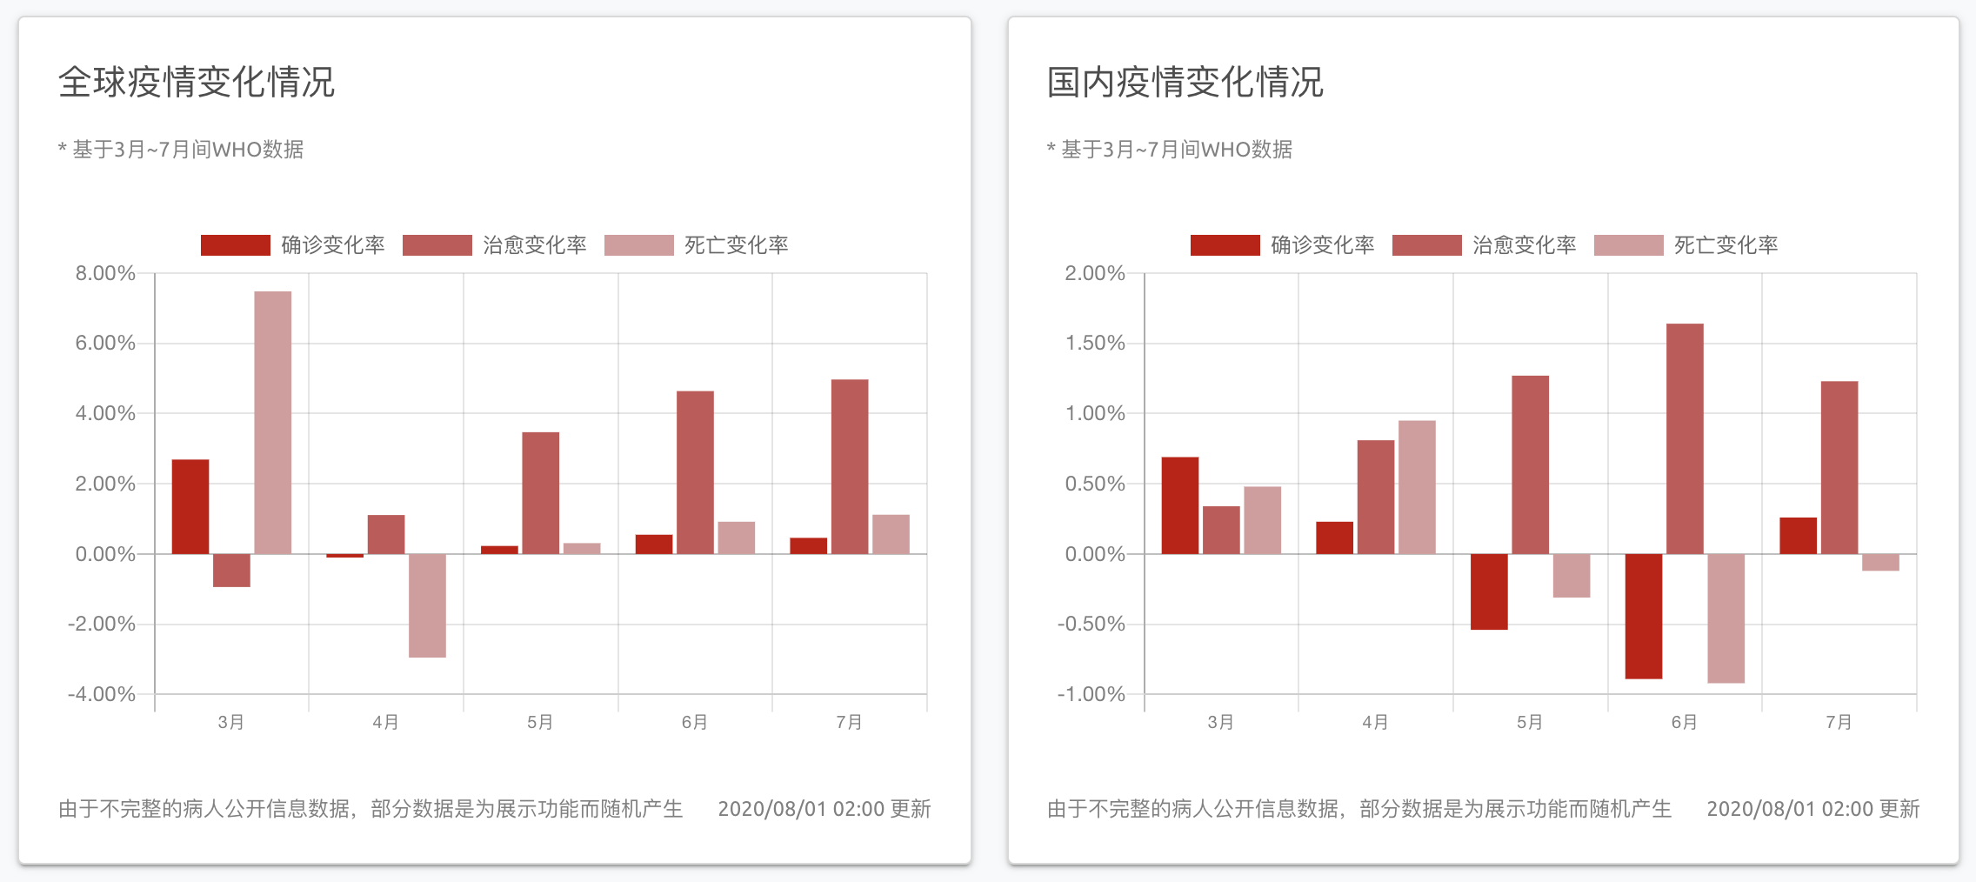
Covid-19 疫情分析与管理系统
Covid-19 Analysis & Manage System
全球疫情可视化概览
多种类型图表结合
国际/国内疫情变化
可视化的比较疫情爆发几个月国际和国内的增长幅度变化
增设隐藏对应选项数据的按钮，且会根据隐藏动态的调整纵坐标，已经根据比例动态缩放对应柱形图
增长向上、降低向下，更加清晰
数据真实可靠

Slide 8
谢谢.
East China Normal University
2020.8

Slide 9

Covid-19 疫情分析与管理系统
Covid-19 Analysis & Manage System
图标库 icons
https://materialdesignicons.com/
里面啥都有。
打开图标保存 svg 即可。
8/25/20

